Slide 1
Portafolio de Evidencias Clínicas (PEC)
Integrantes:
Yael Nereida Trinidad Kury
Juan Azael Castillo Olvera.
José Enrique Garrido Pérez
Diego David Hernández López

Slide 2
Objetivo
Realizar un proyecto para la fácil revisión de resultados de los alumnos que prestaran sus servicios en hospitales o centros de salud, además de agilizar la asignación de actividades a los alumnos.

Slide 3
Navegación
Iniciar sesión.
Administrador (Director de la carrera)
Coordinador practicas clínico (Jefe de hospital)
Supervisor
Alumnos
Registrar sus actividades
Editar sus actividades
Consultar sus actividades
Borrar sus actividades
Administradores
Supervisores
Alumnos
Actividades
Lista de alumnos registrados
Registrar alumno
Editar alumno
Borrar alumno
Consultar progreso de los alumnos que tiene asignados
Consultar progreso de los alumnos de los supervisores que tiene a cargo.
Lista de administradores registrados
Registrar administradores
Editar administrador
Borrar administrador
Lista de supervisores
Registrar supervisores
Editar supervisor
Borrar supervisor
Asignación.
Lista de asignaciones
Registrar nueva asignación
Editar asignación
Borrar asignación
Lista de actividades
Registrar actividades
Editar actividad
Borrar actividad

Slide 4
Proceso Lista de alumnos registrados

Slide 5
Procesa de registrar alumnos

Slide 6
Editar alumnos

Slide 7
Borrar alumno (inhabilitar)

Slide 8
Proceso de insertar

Slide 9
Proceso de editar

Slide 10
Proceso de conexión a base de datos

Slide 11
Patrones

Slide 12
DIV 1
DIV 2
DIV 3
DIV BASE (0)

Slide 13
DIV 1 (Menú)
DIV 1.n

Slide 14
DIV 2 (botones y leyendas)
DIV 2.1 Leyendas
DIV 2.2 Botones
DIV 2.2.n

Slide 15
DIV 3 Contenido (lista de alumnos)
Div 3.1 tabla
Div 3.2 botones de paginación
DIV 3.2.n

Slide 16
DIV 3 Contenido (formulario de alumnos)

Slide 17

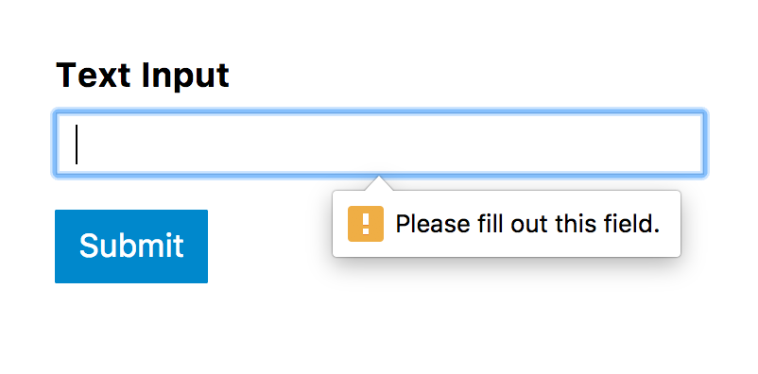

Comportamiento
Interacción
Objetos virtuales
Especificaciones procedimentales.

